Slide 1
Развитие логического мышления детей старшего дошкольного возраста посредством дидактических игр
pptcloud.ru

Slide 2
цели и задачи
Цель: Проанализировать развитие логического мышления детей старшего дошкольного возраста посредством дидактических игр.
Задачи: 1. Изучить психологию мышления детей старшего дошкольного возраста.
2. Рассмотреть дидактическую игру как средство развития логического мышления детей.
3. Исследовать на практике возможности развития логического мышления в процессе дидактической игры.
4. Разработать практические рекомендации для педагогов и родителей.

Slide 3
Актуальность
Именно с логического мышления начинается формирование мировоззрения ребенка.
В процессе развития логического мышления у ребенка формируются умения рассуждать, делать умозаключения в соответствии с законами логики, построение причинно-следственных связей.
Также развиваются такие качества как: любознательность, сообразительность, смекалка, наблюдательность, самостоятельность, память, внимание.
Развивается речь ребенка, так как он высказывается посредством слова.
Овладение логическими формами мышления в дошкольном возрасте способствует развитию умственных способностей, что необходимо для успешного перехода детей к школьному обучению.

Slide 4
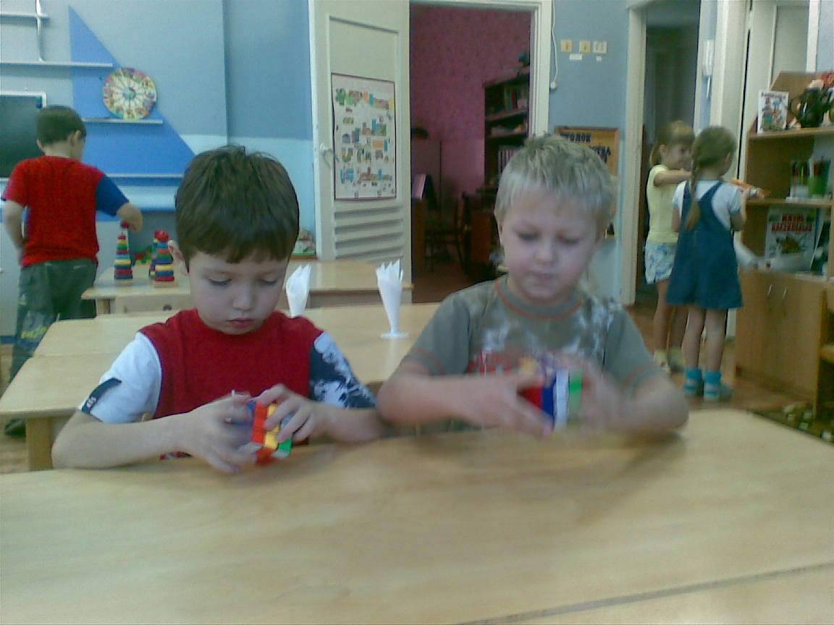
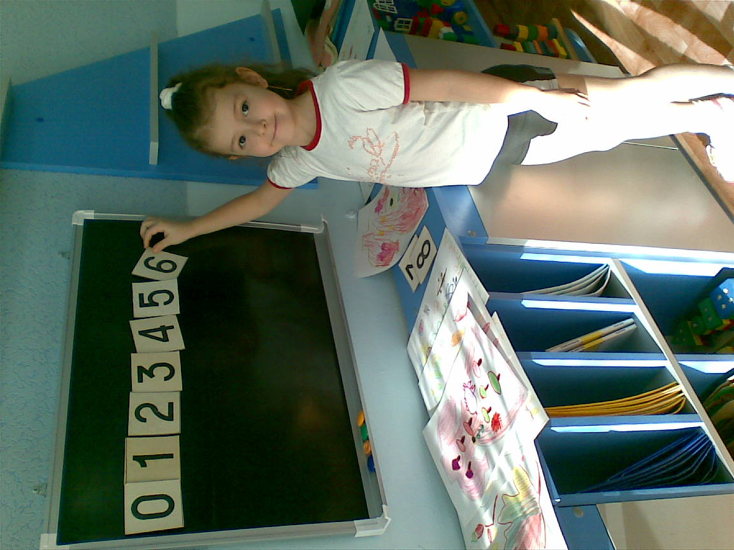
Выделяют три вида мышления
Предметно- действенное мышление – 2,5-3 года, является ведущим до 4-5 лет.
Наглядно-образное мышление – с 3,5- 4 лет, ведущее до 6-6,5 лет.
Словесно-логическое мышление – формируется в 5,5 – 6 лет, становится ведущим с 7-8 лет и остается основной формой мышления у большинства взрослых людей.

Slide 5
Формы мышления
Основными формами мышления являются понятие, суждение и умозаключение.
Суждение – истинное и ложное
- общее, частное и единичное
- утвердительное и отрицательное;
Понятие – житейское
- научное;
Умозаключение – индуктивное
- дедуктивное
- умозаключение по аналогии.

Slide 6
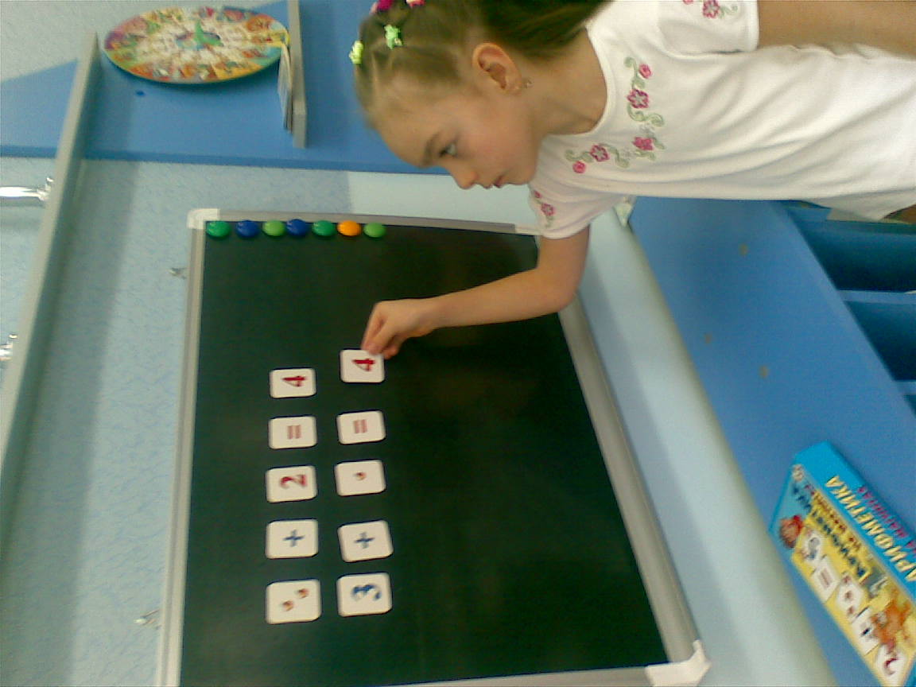
Мыслительные операции
Мышление – очень сложный процесс, включающий несколько видов психической деятельности.
Анализ
Синтез
Сравнение
Обобщение
Абстрагирование
Конкретизация
Классификация

Slide 7
Логическое мышление и дидактическая игра
Логическое мышление – это система навыков, позволяющая выражать мысли в ясной и отчетливой форме, а главное понимать суть вещей, происходящих процессов.
Лучше всего привычку логично думать прививать ребенку с дошкольного возраста, но не предлагая ему готовый ответ на заданный вопрос, а давая возможность найти решение самому. В этом поможет дидактическая игра.
Дидактическая игра делает процесс обучения легким, занимательным. Та или иная умственная задача, заключенная в игру, решается в ходе доступной и привлекательной для детей деятельности.

Slide 8
Средства развивающие логическое мышление
Стихотворные тексты на развитие операций обобщения, классификации и конкретизации.
Игры и упражнения на установление причинно-следственных связей в природных и социальных явлениях.
Занятия, игры и упражнение на развитие операций сравнения и установления причинности.
Загадки. Задачи – шутки.
Игры-головоломки.
Игры с счетными палочками.
Разгадывание ребусов.
«Неправильные» сказки.

Slide 9
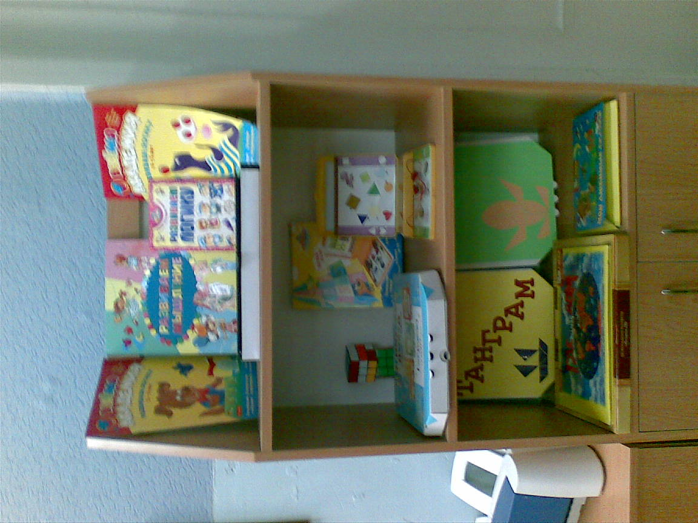
Развивающая среда
В группе создана развивающая среда, выделен специальный стеллаж с наличием дидактических игр по развитию логического мышления.

Slide 10
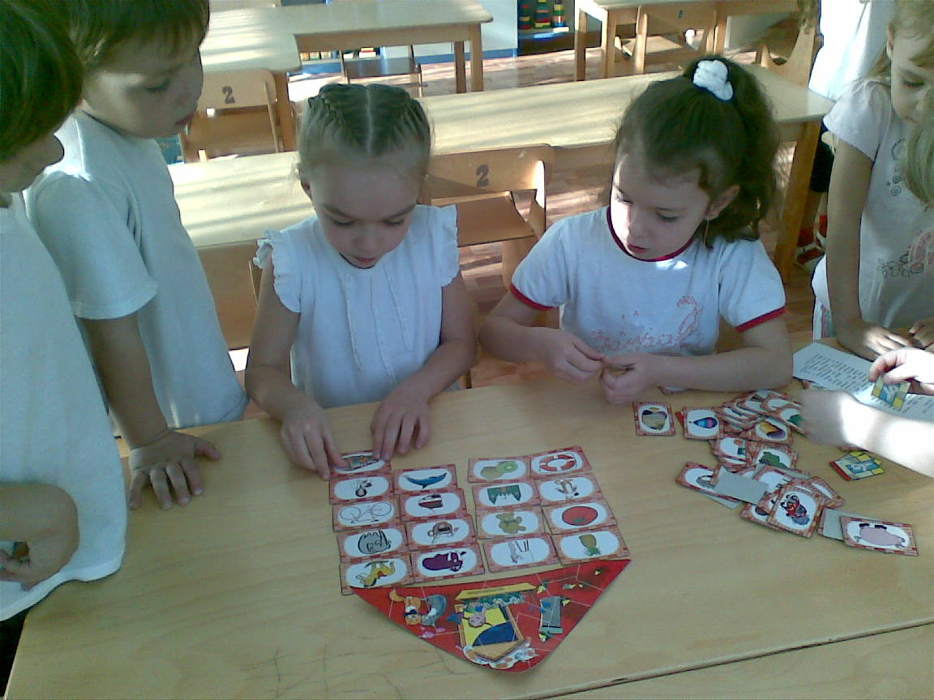
Дидактическая игра
«логический дом»
Цель этой игры заключается в том, чтобы построить дом по логической цепочке. Каждая картинка - кирпичик должна иметь определенную связь с предыдущей.

Slide 11
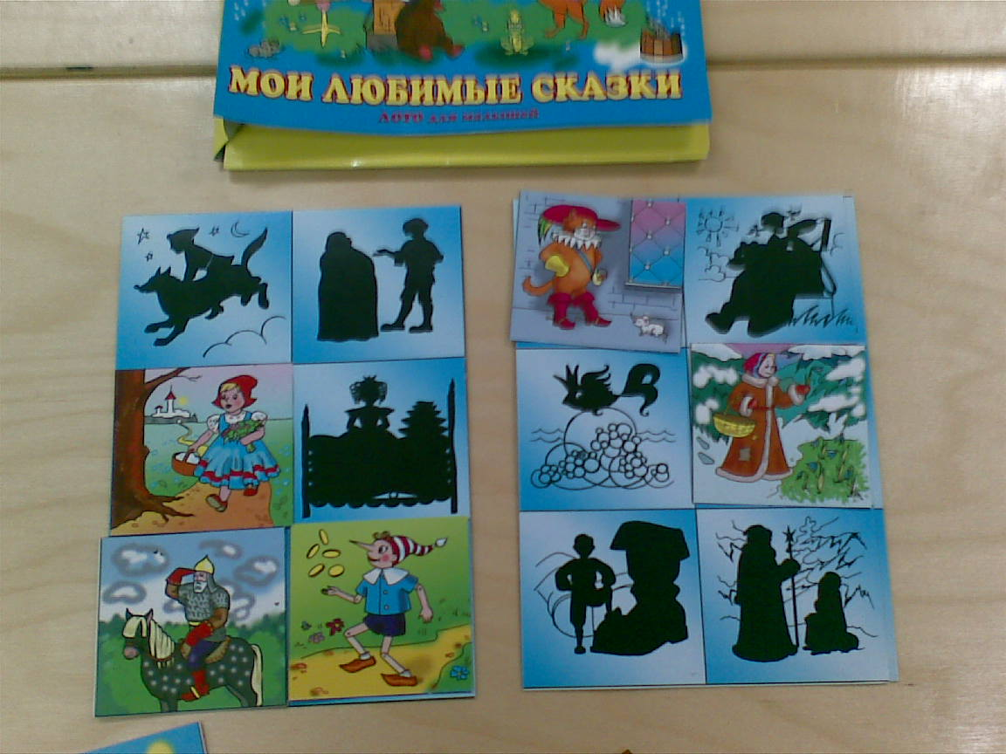
Лото «Мои любимые сказки»
Цель: развивать речь детей, мышление, память.
Ребенку необходимо по силуэту узнать персонажа сказки, назвать его и те сказки, в которых он встречается.

Slide 12
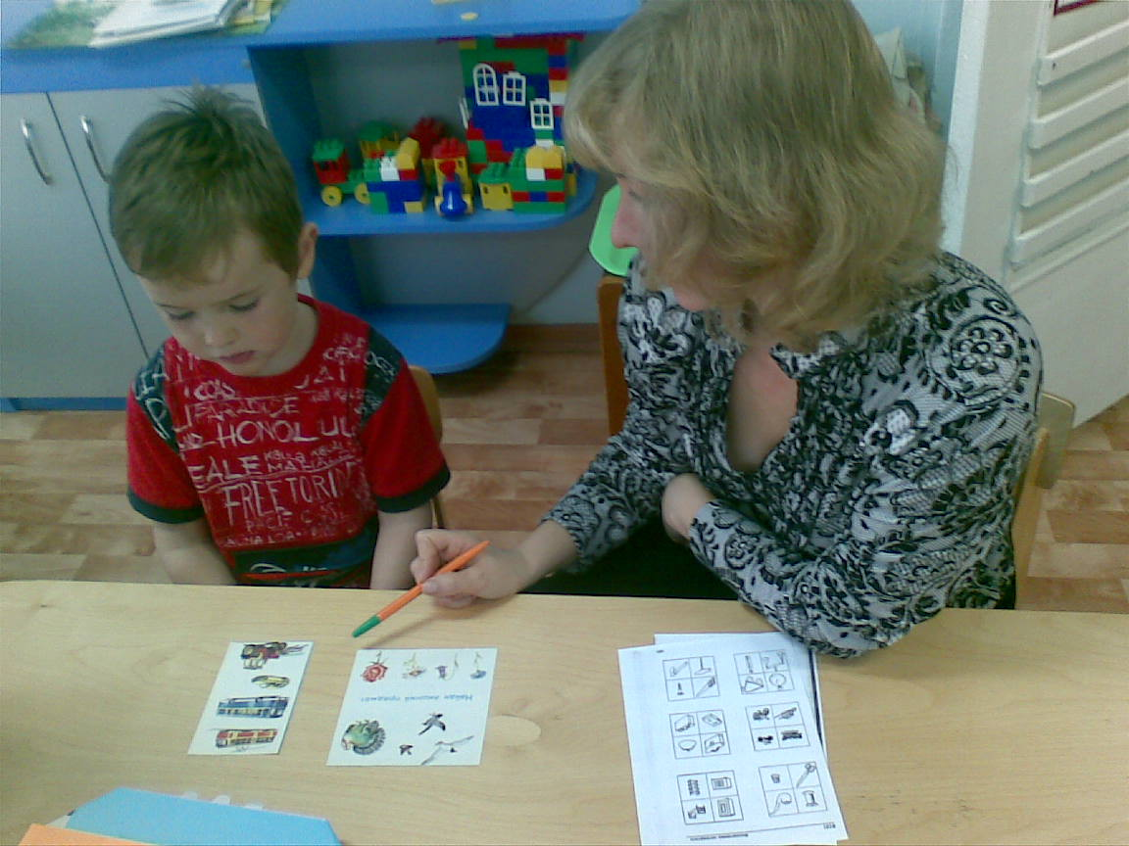
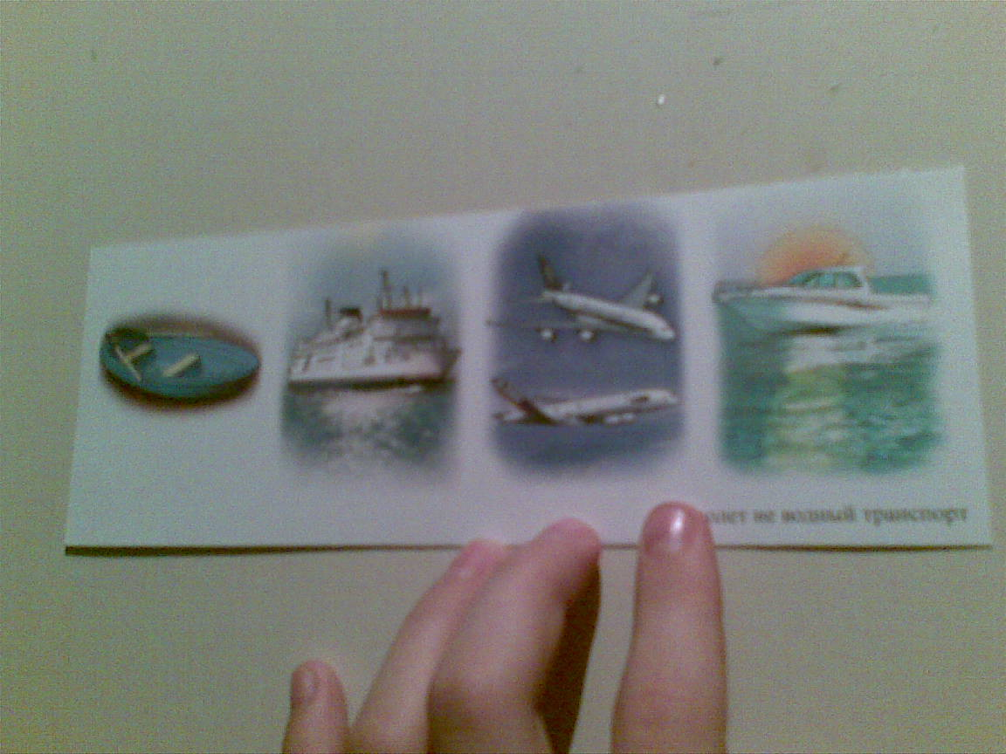
Дидактическая игра
«Четвертый лишний»
Цель: Развивать образно-логическое мышление, умственные операции анализа и обобщения.
Ребенку показывается карточка с изображением четырех предметов, он должен определить какой предмет лишний и обосновать свой ответ.

Slide 13

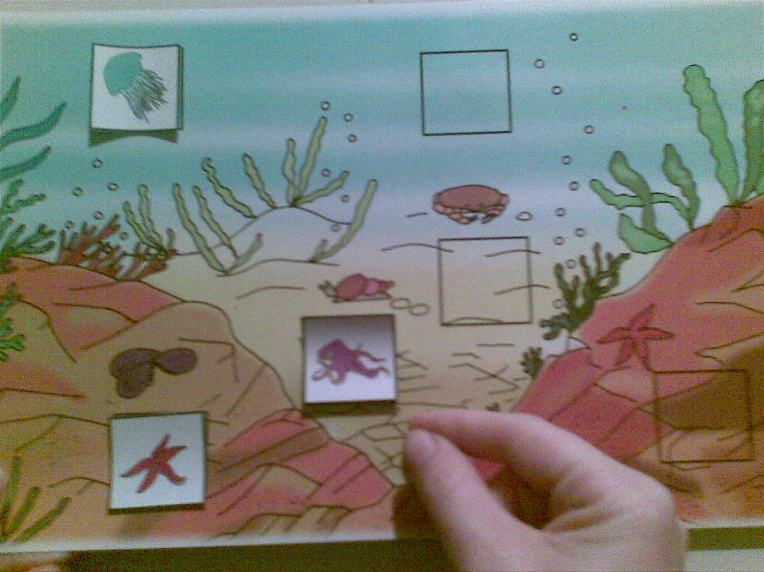
Дидактическая игра
«Где чей дом?»
Цель: Развитие мышления, внимания и речи детей.
Играющий должен назвать животное, место его обитания, чем оно питается. Найти на большой картинке его место нахождение.

Slide 14
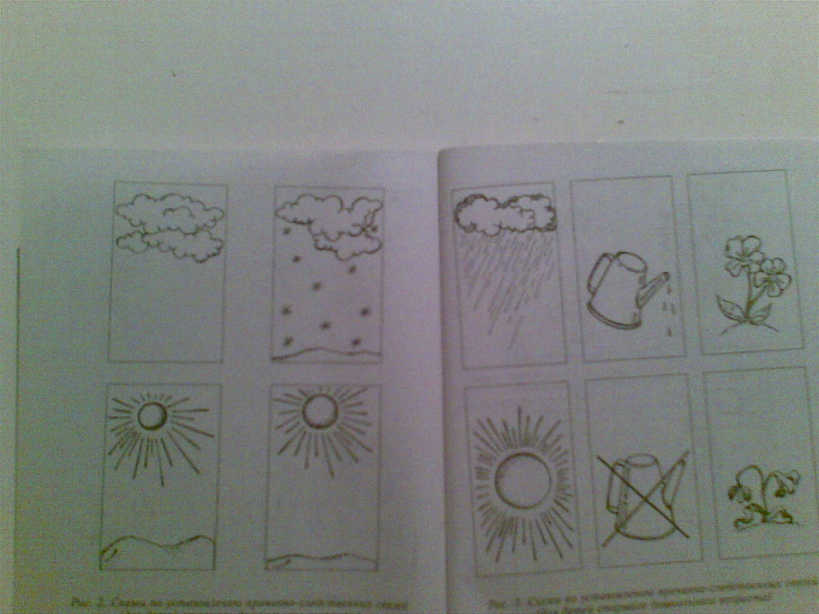
Упражнение в схемах «Восстанови последовательность событий»
Цель: Закрепить понимание детей причинно-следственных отношений в живой и неживой природе.

Slide 15
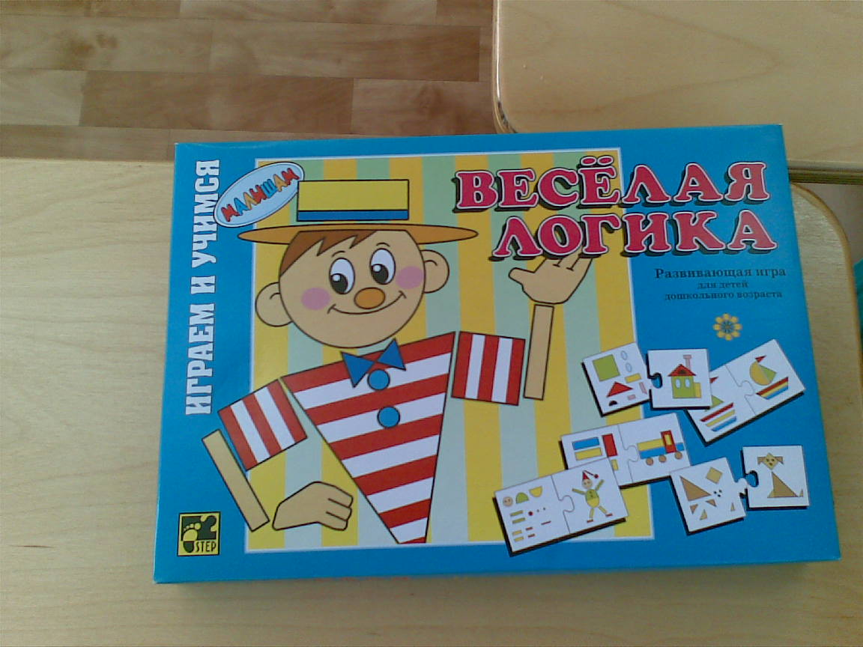
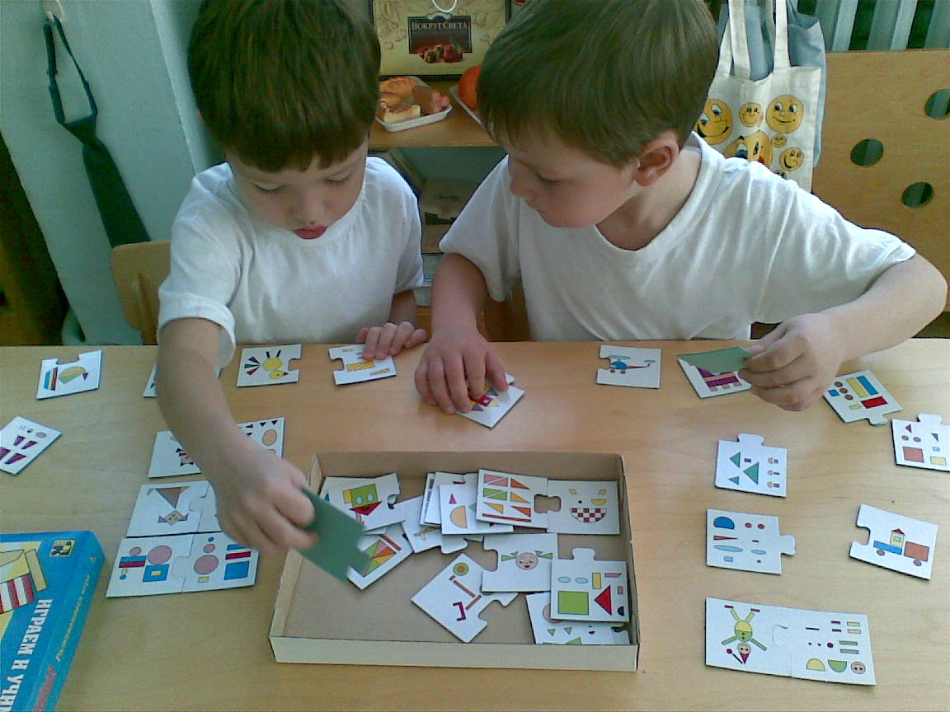
Дидактическая игра
«веселая логика»
Цель: Развитие мыслительных операций анализа и синтеза предметов сложной формы.
Ребенку необходимо найти те геометрические фигуры, из которых составлен предмет.

Slide 16
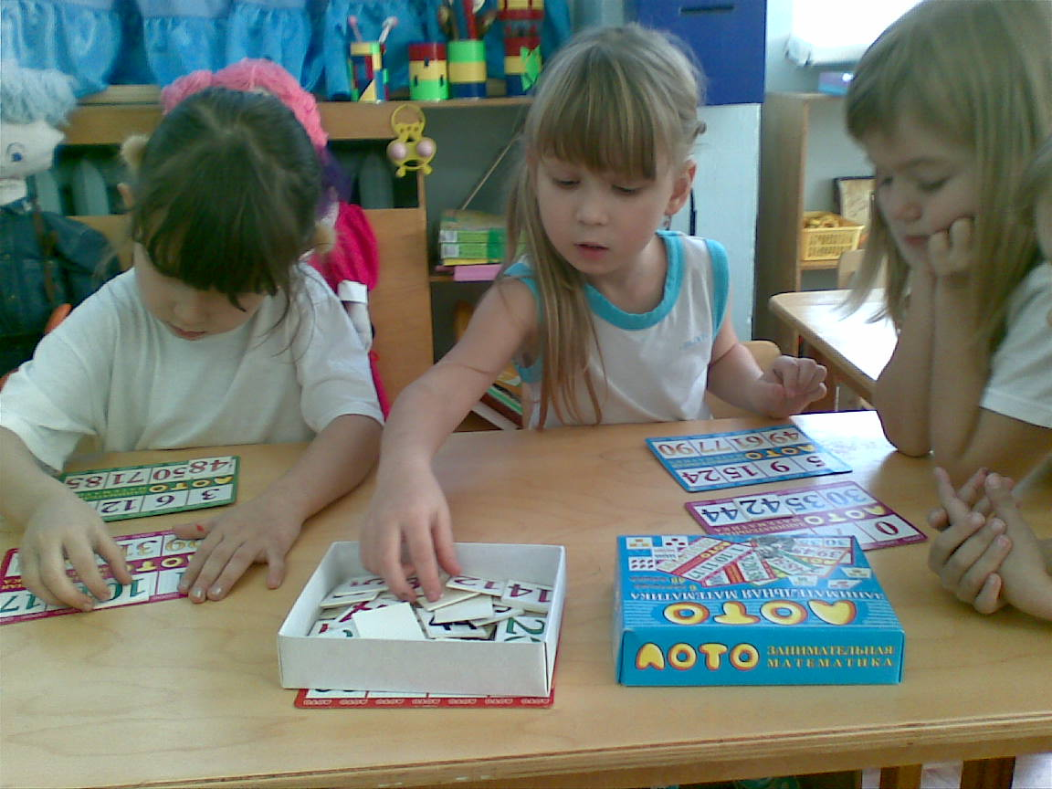
Лото «занимательная математика»
Цель: Закрепление знаний цифр и счета.

Slide 17
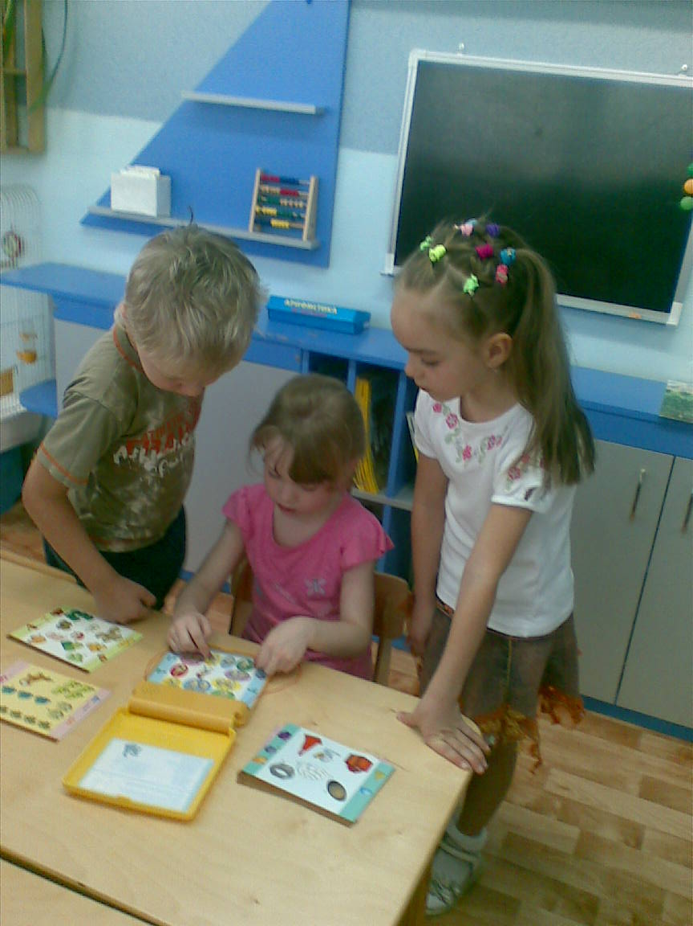
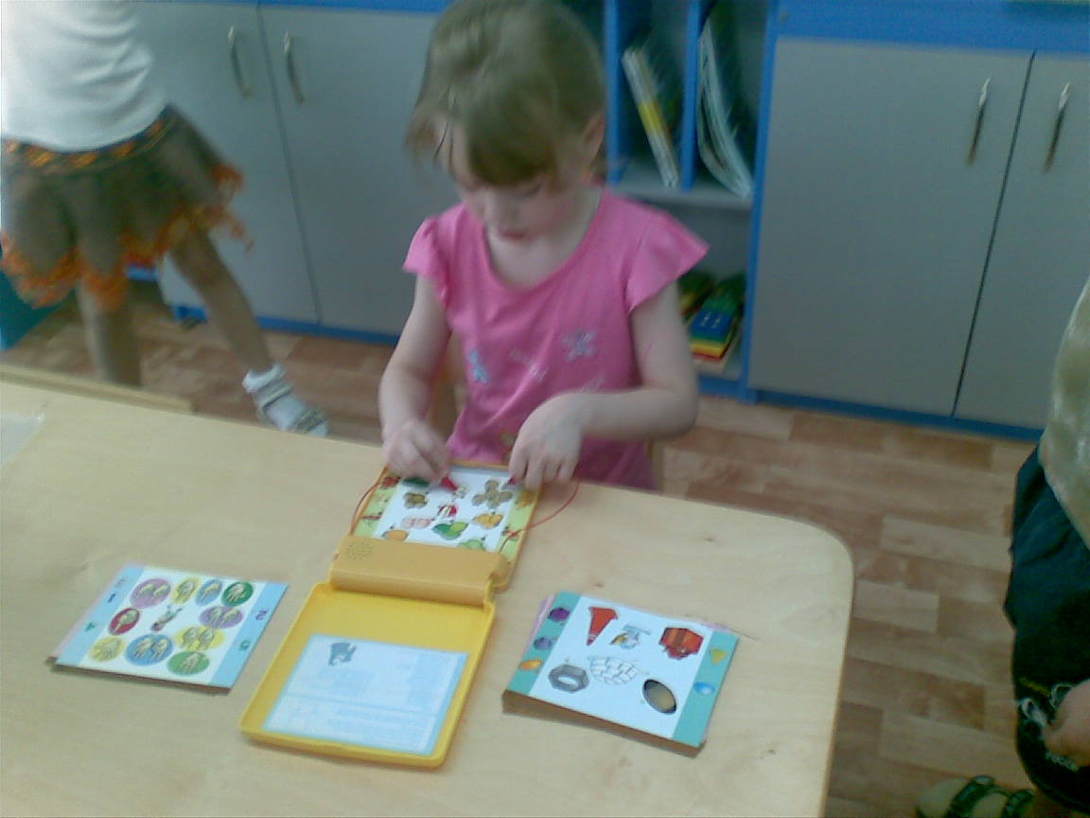
развивающая игра
«логика и счет»
Дети самостоятельно могут проверить свои знания в счете до 10, в знании цифр и цвета, соотносить количество предметов с соответствующей цифрой.

Slide 18
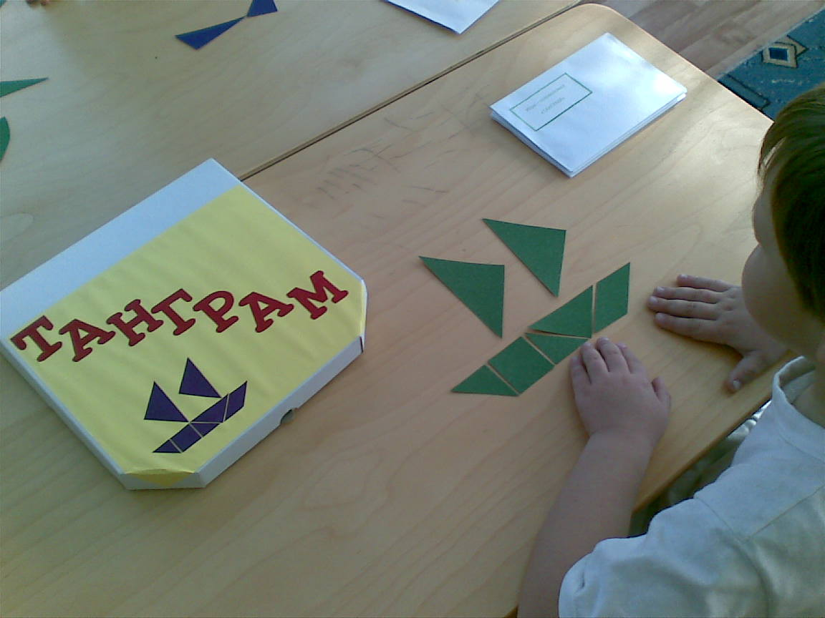
Игра-головоломка «танграм»
Цель: Развитие воображения, конструктивного мышления, сообразительности.
Ребенку надо создать на плоскости силуэты предметов по образцу или замыслу.

Slide 19
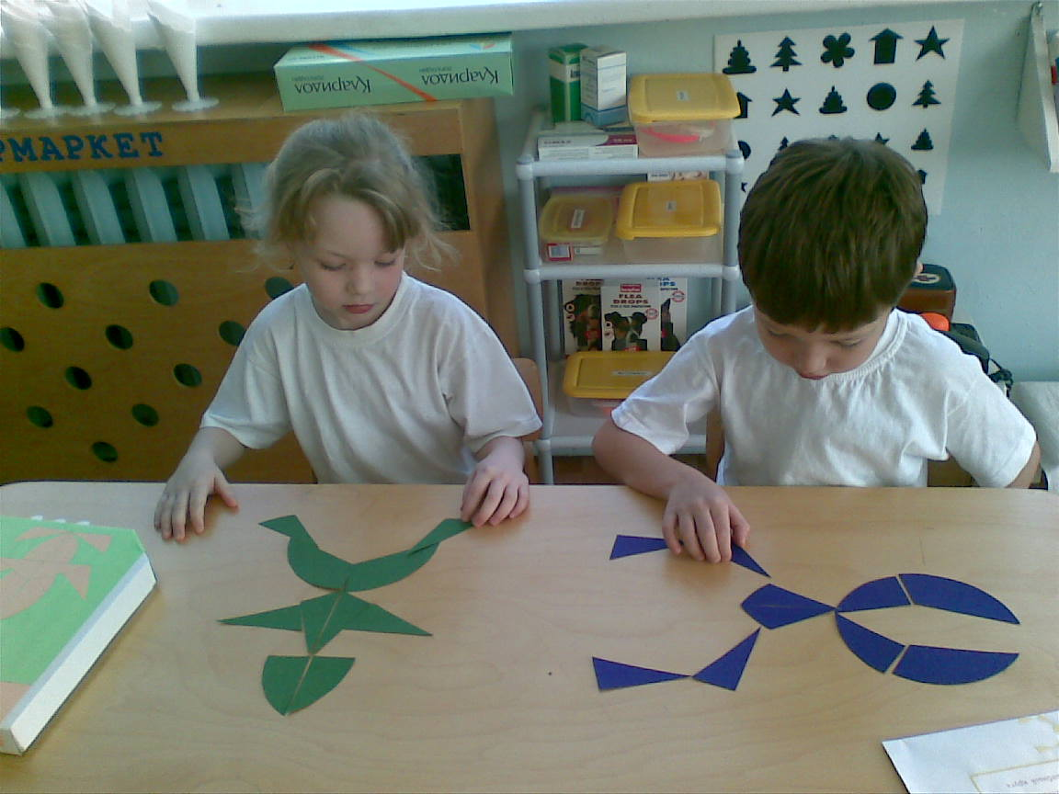
Игра-головоломка «волшебный круг»
Игра-головоломка «Волшебный круг» дает возможность создать силуэты человека, животного, рыб, птиц, предметов обихода.

Slide 20
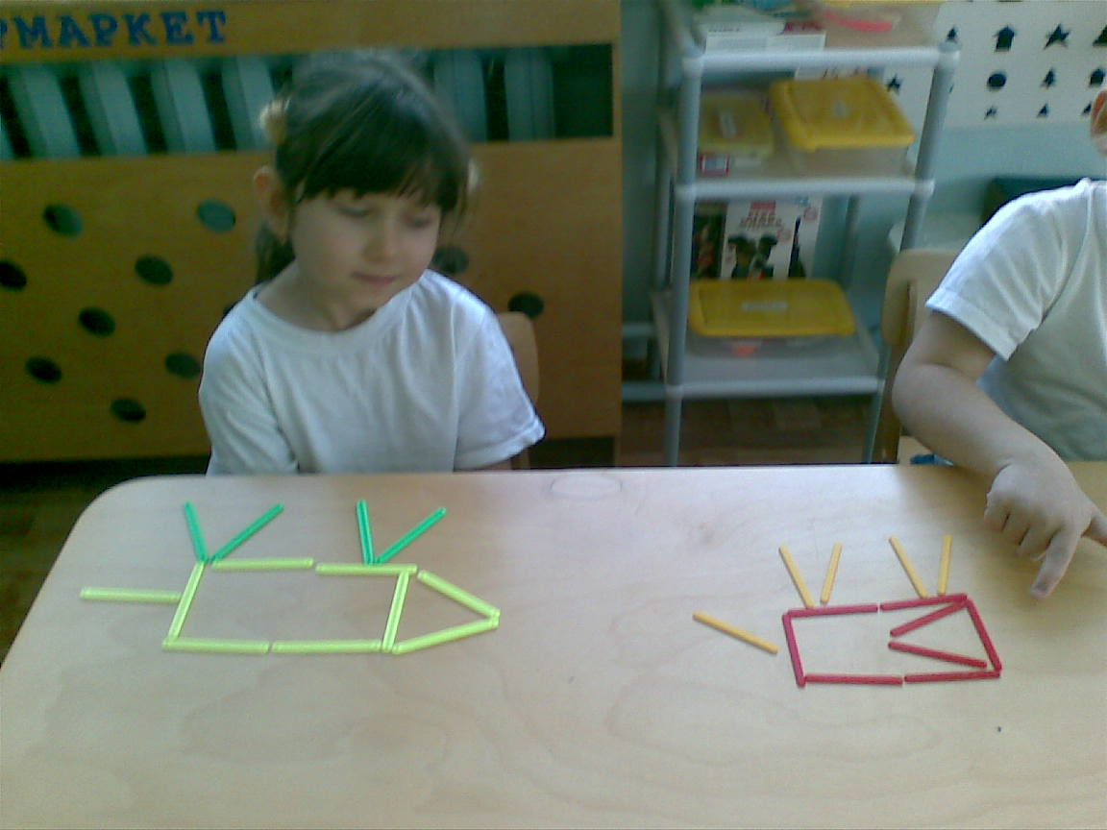
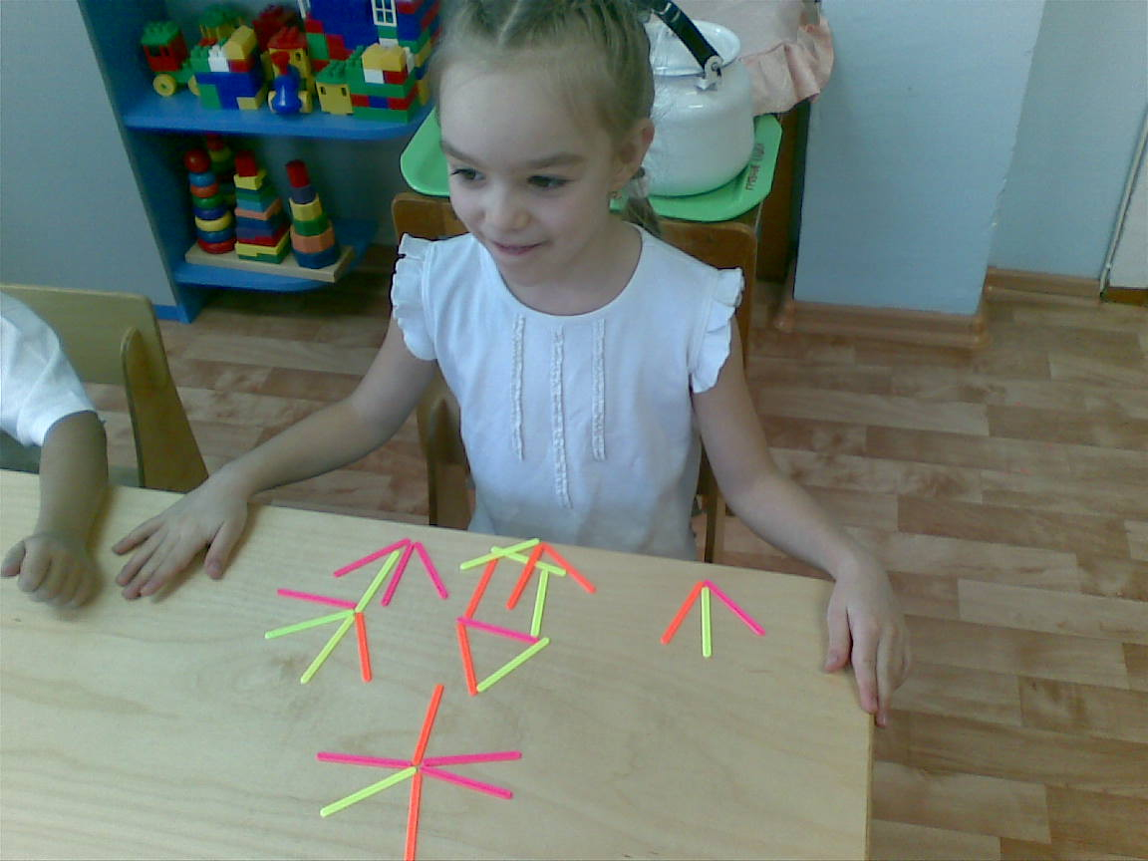
Игры с счетными палочками
Цель: Формирование геометрических представлений, развивать пространственное воображение детей.

Slide 21
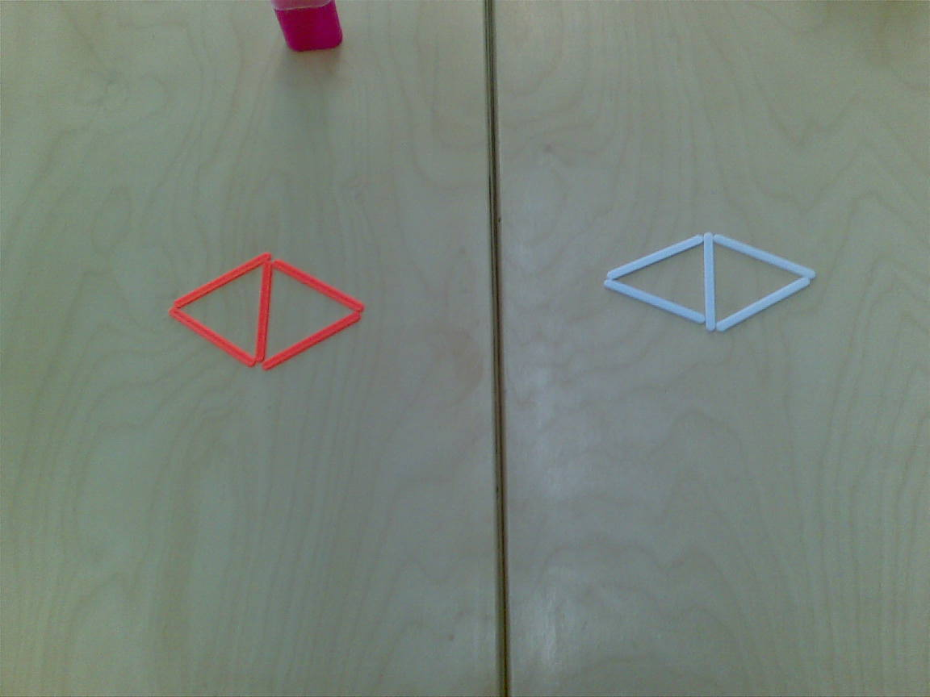
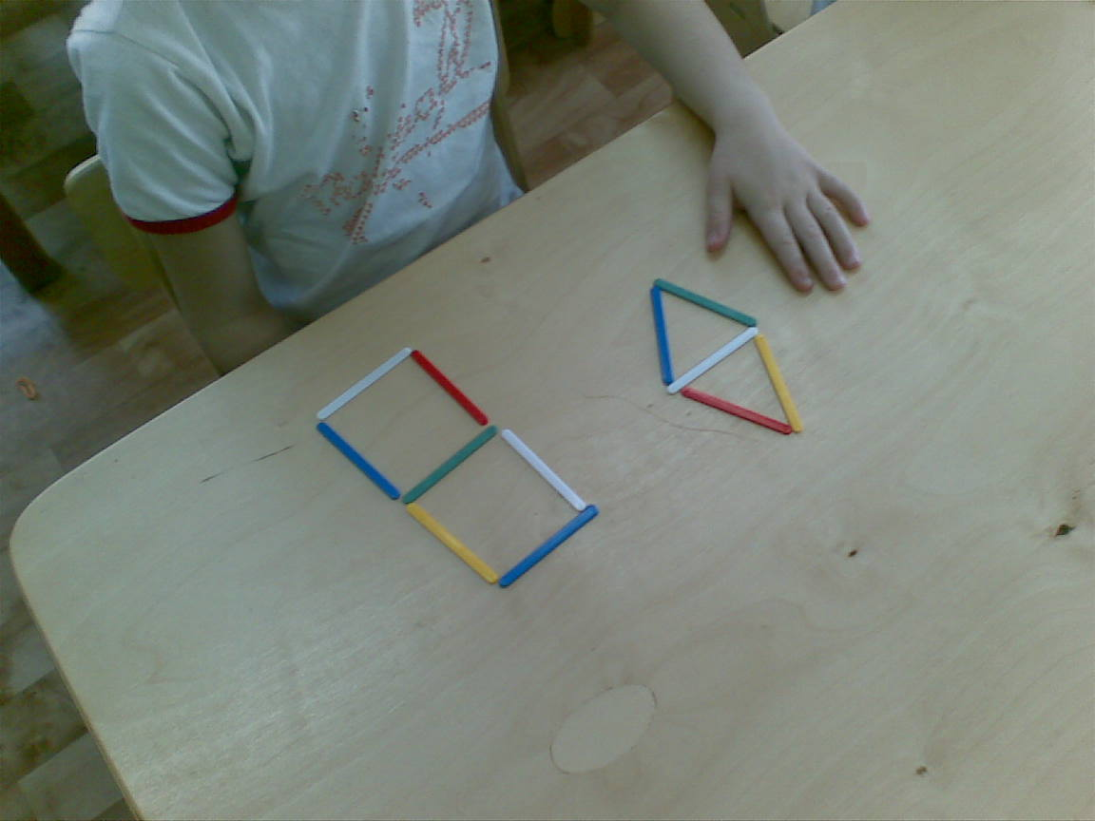
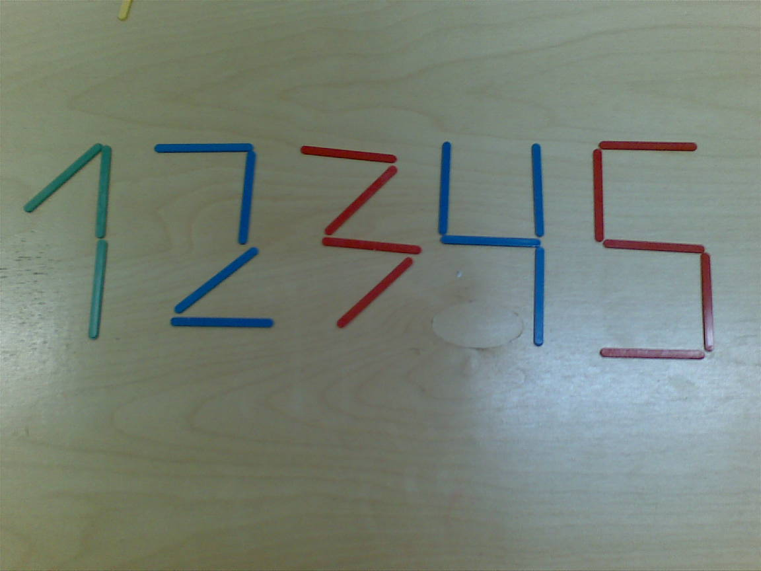
Игры с счетными палочками
Детям дают задание: Построить два треугольника из пяти палочек. Построить два квадрата из семи палочек.

Slide 22
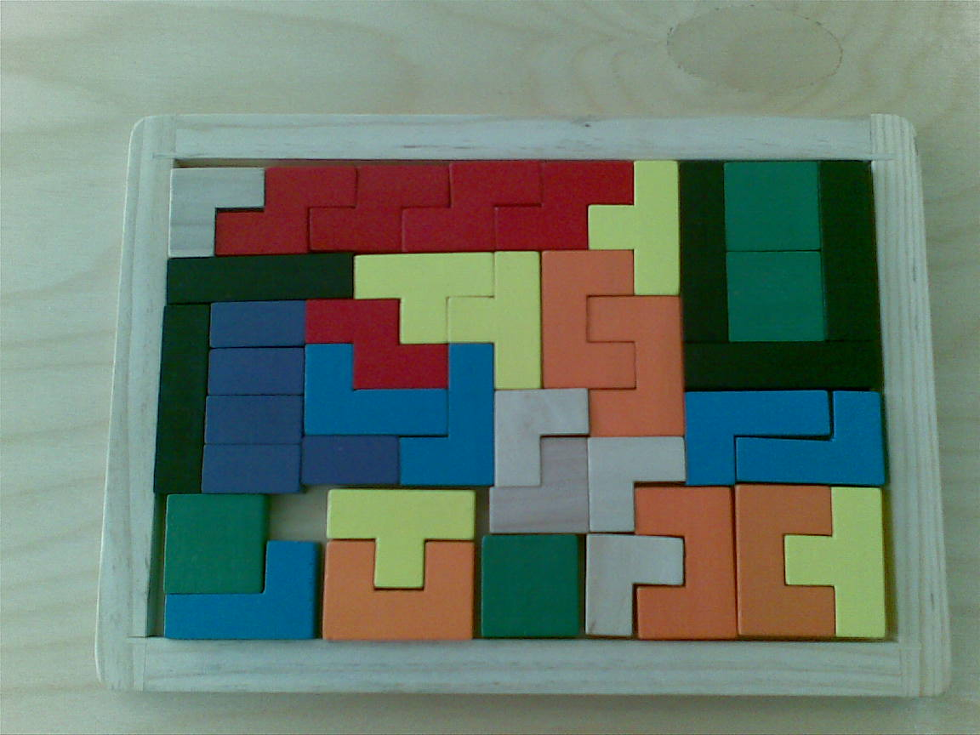
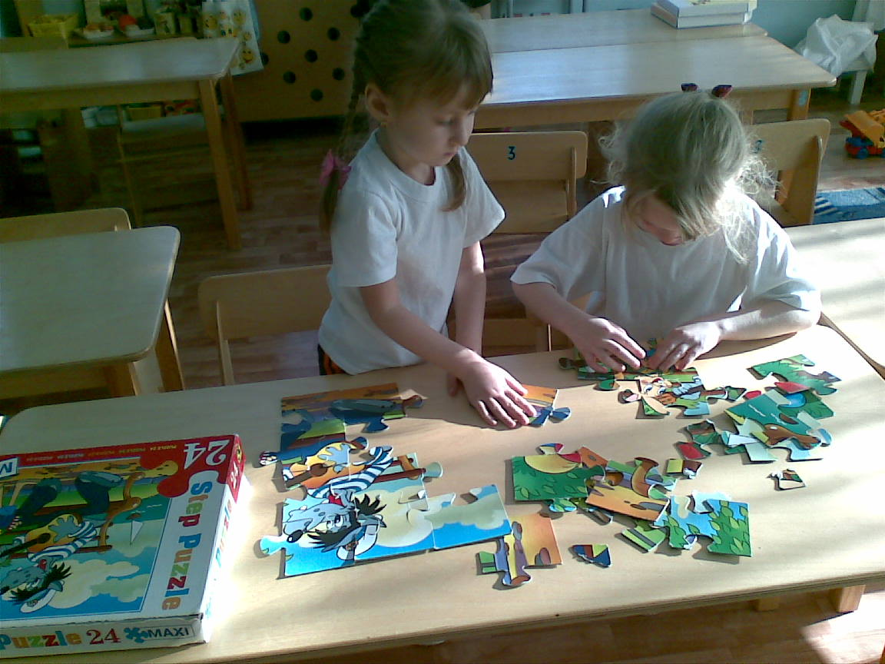
Конструкторы, пазлы
Цель: Развивать мышление, воображение, умение из множества мелких деталей создавать единый образ.

Slide 23
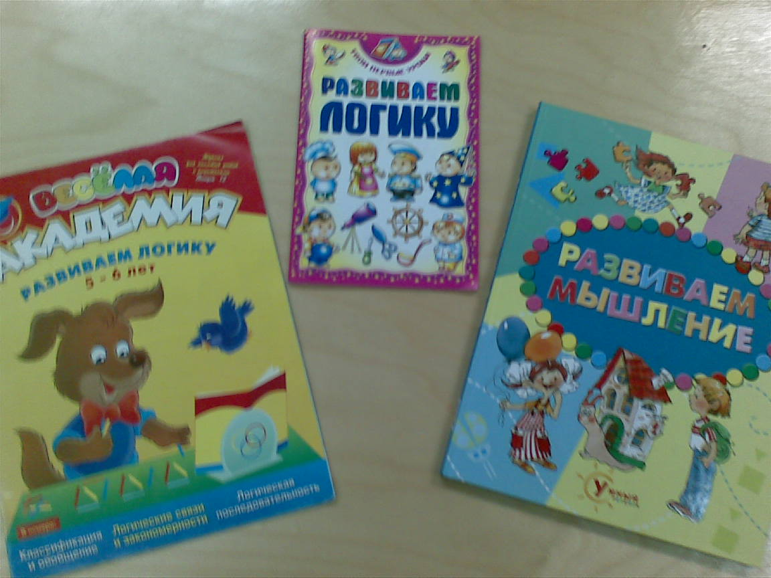
Работа с родителями
Знакомство родителей с содержанием работы по программе.
Разработка консультаций для родителей по данной теме.
Привлечение родителей к изготовлению наглядного материала (подбор иллюстраций).
Рекомендации для родителей по использованию литературы.

Slide 24
Диагностика знаний детей
Из данной диаграммы видно, что применение дидактических игр и дидактического материала дает положительный результат.

Slide 25
заключение
Развитие логического мышления происходит постепенно. Для одного ребенка больше характерно наглядно-образное мышление, для другого – наглядно-действенное, а третий с легкостью оперирует понятиями.
Дидактическая игра одна из форм развития логического мышления. В процессе игры разнообразные умственные процессы активизируются и принимают произвольный характер.
Применение дидактических игр повышает эффективность педагогического процесса, кроме того, они способны развитию памяти, мышления, внимания, воображения у детей, оказывая огромное влияние на умственное развитие ребенка.

